Slide 1
5 «Е» сынып Lesson Study зерттеу сабақтары 2025-2026 оқу жылы қараша - желтоқсан айлары
Тақырыбы: Сабақта оқушылардың белсенділігін арттыру арқылы білім сапасын көтеру.
Зерттеу мақсаты:
Оқушылардың пәнге қызығушылығын арттыру;
Белсенді оқыту әдістері арқылы білім сапасын көтеру;
Әлсіз оқушылардың оқу дағдыларын дамыту;
Сабақ барысында қолданылған әдістердің тиімділігін анықтау.
Зерттеу тобы: Е.Тулбакан, Г.А.Мадишева, С.Ш.Дүйсенбекова және пән мұғалімдері.

Slide 2

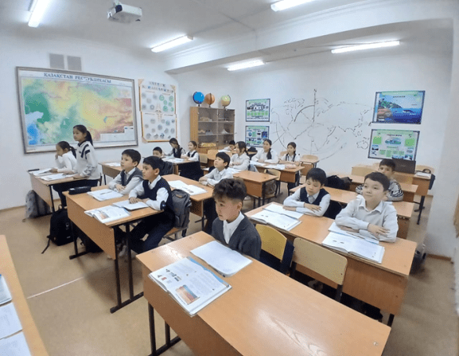
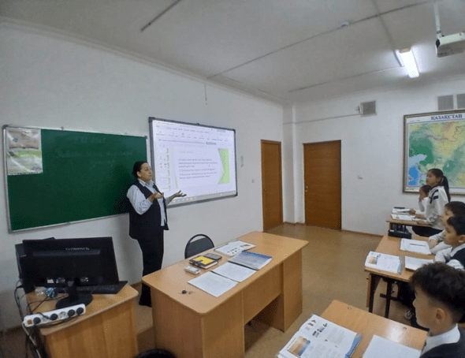
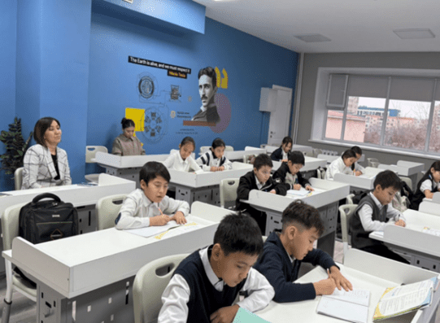
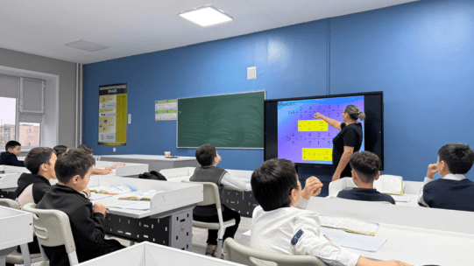
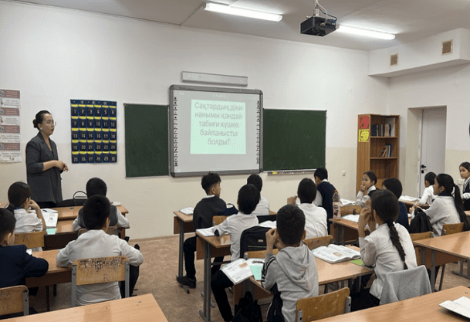
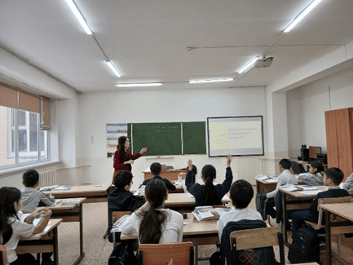
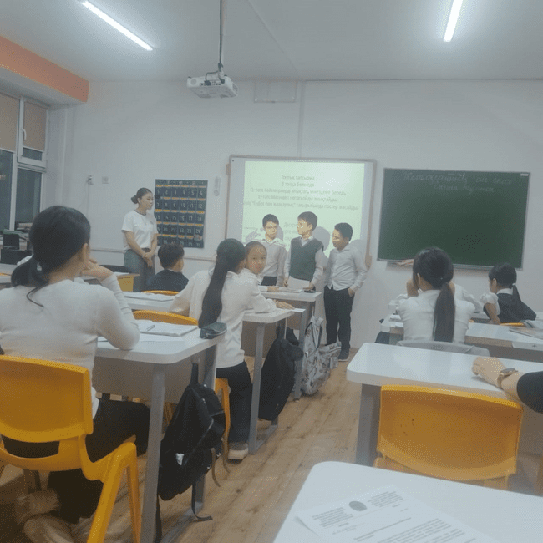
Сабақтардан көрініс

